Slide 1

Educação para a saúde

Slide 2
Saúde
Estado de completo bem-estar físico, mental e social, em que pode ou não haver doenças.
Além da boa disposição do corpo e da mente, a OMS(Organização Mundial da Saúde) inclui na definição de saúde, o bem-estar social entre os indivíduos.
http://www.significados.com.br/saude/

Slide 3
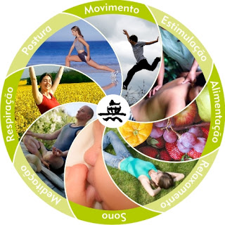
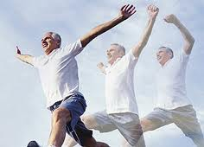
comportamentos saudáveis
Praticar exercício físico regularmente;
Beber muita água;
Ter uma alimentação equilibrada e variada;
Dormir pelo menos 8 horas por noite;
Ter hábitos de higiene.

Slide 4
Comportamentos desviantes
Ter uma alimentação pouco equilibrada ( fast-food , não respeitar as horas da refeição, comer em grandes quantidades e poucas vezes);
Deitar-se logo depois de comer;
Fumar;
Consumir drogas ilegais e bebidas alcoólicas;
Dormir poucas horas;
Ter uma vida sedentária.

Slide 5
Comportamentos que influenciam a saúde individual e coletiva
Maus | Bons
Consumir bebidas alcoólicas | Fumar em espaços abertos
Fumar, com várias pessoas em redor em espaços fechados | Beber com moderação, ou beber bebidas não alcoólicas
Tossir para as pessoas, ou para a mão, pois podemos transmitir doenças | Tossir para o braço, de forma a não contaminar pessoas com quem nos cruzamos
Conduzir sob efeito de álcool ou drogas | Usar a bicicleta ou transportes públicos em vez de automóveis
Fazer queimadas na floresta ou lançar pontas de cigarros acesas pela janela | Cuidar das áreas florestais não poluindo, não provocando incêndios e não cortando árvores

Slide 6
Doenças resultantes de comportamentos desviantes
Obesidade
Diabetes Resultantes de uma
Colesterol alimentação pouco
Problemas cardíacos saudável.
Cancro
Dependências Resultantes de consumo de drogas associado a
Sida, Hepatites comportamentos de risco.

Slide 7
Trabalho elaborado por:
Turma do 8ºB

